Slide 1


铭牌外观检测视觉方案（2D）
►
VISION PLAN

Slide 2
目录：
一．项目描述 二．项目验证
三．配置清单 四．逻辑流程
五. 评估结果&注意事项 六．售后服务说明

Slide 3

一．
项目描述
●产品名称：铭牌
●检测内容：测量划痕、脏污
●产品材质：铁
●产品颜色：黑色
●检测区域(mm × mm)：100.0 * 30.0
●最大工作距离(mm)：1000
●最小工作距离(mm)：100
●来料方式：人工来料
●最小缺陷分辨要求(mm)：0.8
●检测节拍(pcs/min)：20
●检测时产品运动速度(m/s)：0
●工作距离(mm)：221
方案布局图

Slide 4

二．
项目验证
参数名称 | 参数值
面阵相机型号 | A5031M/CU815
面阵相机类型 | 面阵相机
相机接口类型 | USB3.0
相机像素 | 640 * 480
镜头型号 | FA0615A
镜头品牌 | CHIOPT
镜头焦距 | 6mm
镜头接口 | C
A(工作距离) = 221mm, B(视野宽度) = 33mm, C(视野长度) = 110mm
视野图

Slide 5

二．
项目验证
检测流程示意
检测流程

Slide 6

三．
配置清单
系统构成

Slide 7

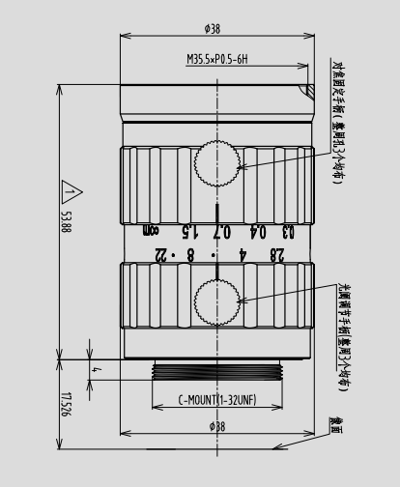
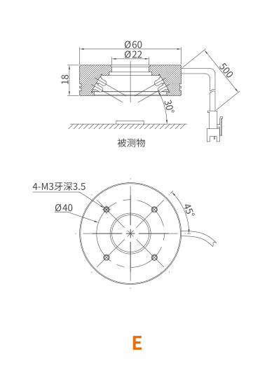
三．
配置清单
尺寸图
相机尺寸图
镜头尺寸图
光源尺寸图

Slide 8
三．
配置清单
序号 | 名称 | 型号 | 单位 | 数量 | 厂家
1 | 面阵相机 | A5031M/CU815 | 台 | 1 | dahua
2 | 镜头 | FA0615A | 个 | 1 | CHIOPT
3 | 光源 | PFM-HX6030C022W/R/G/B | 个 | 1 | dahua
4 | 工控机 | - | 台 | 1 | -
5 | 显示器 | - | 台 | 1 | -
6 | 软件 | MechMind-DLK | 套 | 1 | MechMind

Slide 9
四．
逻辑流程
逻辑流程
├── 图像采集
│ ├── 设置ROI区域：根据检测区域100.0×30.0mm框选感兴趣区域
│ ├── 调整光照参数：针对黑色铁质表面配置补光方案，避免反光干扰
│ └── 采集多角度样本：覆盖100-1000mm全工作距离范围的图像
├── 预处理
│ ├── 亮度/对比度调整：增强黑色表面缺陷的可见度
│ ├── ROI截取：限定检测区域减少背景干扰
│ └── 掩膜处理：使用全局掩膜遮盖非检测区域（如铭牌边缘）
├── 缺陷分割
│ ├── 创建缺陷类别：建立"划痕"和"脏污"两个缺陷标签
│ ├── 标注缺陷区域：使用多边形工具精细标注0.8mm级缺陷
│ ├── 数据增强配置：启用旋转/缩放增强应对工作距离变化
│ ├── 训练参数设置：
│ │ ├── 输入尺寸：设置为1024×307（保持10:3比例）
│ │ ├── 批量大小：根据显存配置最大值（推荐32）
│ │ └── 模型类型：选择高速度模型满足20pcs/min节拍
│ └── 阈值设定：通过编辑阈值区分OK/NG结果
├── 结果处理
│ ├── 缺陷面积计算：统计分割区域像素面积
│ ├── 分类判定：根据缺陷类型和面积判断合格性
│ └── 生成检测报告：包含缺陷位置坐标和分类结果
├── 通信处理
│ ├── 通过TCP/IP发送检测结果至MES系统
│ └── 输出缺陷坐标数据供后续处理
└── 统计处理
├── 统计缺陷分布直方图
└── 生成日报表：包含OK率、缺陷类型占比

Slide 10
五．
评估结果&注意事项
05 评估结果 & 注意事项
现场环境
相机安装
物料一致性
风险点：环境光照波动可能导致黑色铁质表面反光干扰缺陷识别
解决方案：采用恒定功率环形光源并加装遮光罩
风险点：221mm工作距离易受设备振动导致图像模糊
解决方案：使用防震支架并定期校准焦距
风险点：人工来料存在角度偏移影响检测区域覆盖
解决方案：增加机械定位夹具或视觉引导对位系统

Slide 11
六．售后服务说明
该设备上线后使用初期，我们会派专人进行全程跟踪： 处理解决可能发生的设备异常； 对现场人员进行培训指导。 设备交付后：售后服务一年。 若客户提出设备升级需求，我们会及时为您提供升级新方案。
联系我们： 邮箱：image@ytzrtx.com 电话：0535-2162897 地址：烟台致瑞图像技术有限公司

Slide 12
THANKS

